Slide 1


Airbnb Nova York Análise de rentabilidade
Gabrielle Rosa e Nayara Ramos

Slide 2



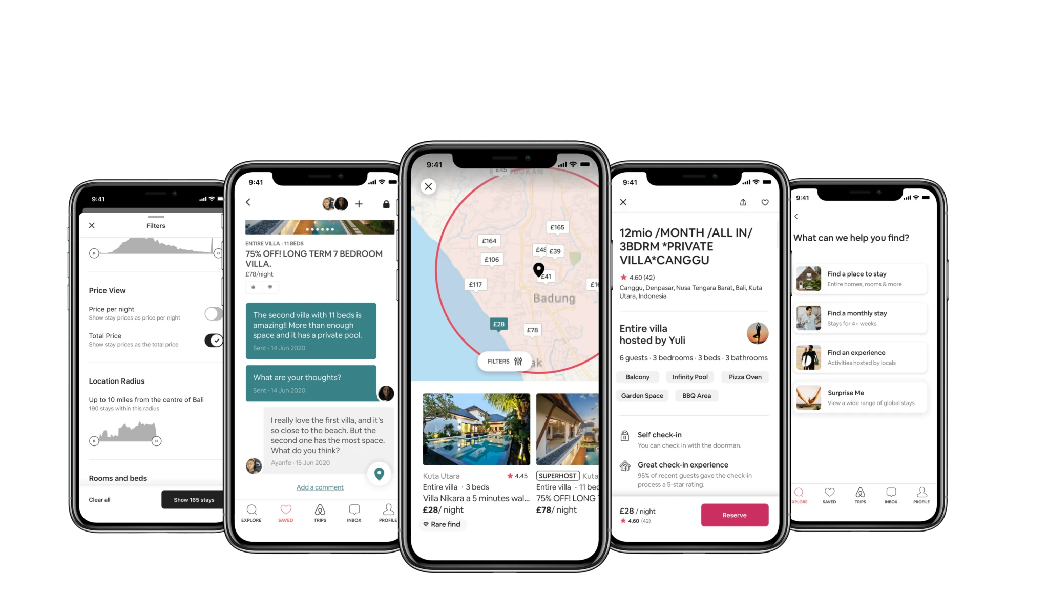
E SE O DESAFIO FOR UMA plataforma popular?
Nayara Ramos
Bacharel em Design (UFPE)
Analista e Desenvolvedora de Sistemas (UNIBRATEC)
Recifense
Organização e visão holística
Jogadora de baseball amador
Gabrielle Rosa
Engenheira de Produção (UFMS)
Doutoranda em Gestão da Informação (UFPE)
Rio de Janeiro
Apaixonada por números
Corredora amadora e entusiasta de viagens
NY Airbnb Open Data
Airbnb New York
Listings Details
Lista de todas as acomodações do airbnb de 2008 até agosto de 2025
Lista de todas as acomodações do airbnb de 2008 até agosto de 2025 com mais detalhes
48895 linhas
18 colunas
48895 linhas
33 colunas
KAGGLE.COM
INSIDEAIRBNB.COM

Slide 3
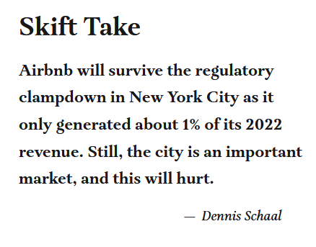
E SE O DESAFIO FOR UMA plataforma popular?
Em 2023 foi aprovada uma lei que limita as reservas de curta duração (até 30 dias)
NY Airbnb Open Data
Airbnb New York
Listings Details
Dados gerais
Dados detalhados
Lista de todas as acomodações do airbnb de 2008 até agosto de 2025
Lista de todas as acomodações do airbnb de 2008 até agosto de 2025 com mais detalhes
48895 linhas
18 colunas
48895 linhas
33 colunas
Preço
Comodidades do quartos
Localização
Comportamento do locador
Disponibilidade
Ocupação estimada
KAGGLE.COM
INSIDEAIRBNB.COM

Slide 4
Vamos encarar o DATABRICKS?
SELECIONANDO OS DADOS
NY Airbnb Open Data
Airbnb New York
Listings Details
Dados gerais
Dados detalhados
Lista de todas as acomodações do airbnb de 2008 até agosto de 2025
Lista de todas as acomodações do airbnb de 2008 até agosto de 2025 com mais detalhes
48895 linhas
18 colunas
48895 linhas
33 colunas
Preço
Comodidades do quartos
Localização
Comportamento do locador
Disponibilidade
Ocupação estimada
KAGGLE.COM
INSIDEAIRBNB.COM

Slide 5



Vamos encarar o DATABRICKS?
NY Airbnb Open Data
Airbnb New York
Listings Details
Lista de todas as acomodações do airbnb de 2008 até agosto de 2025
Lista de todas as acomodações do airbnb de 2008 até agosto de 2025 com mais detalhes
48895 linhas
18 colunas
48895 linhas
33 colunas
KAGGLE.COM
INSIDEAIRBNB.COM

Slide 6
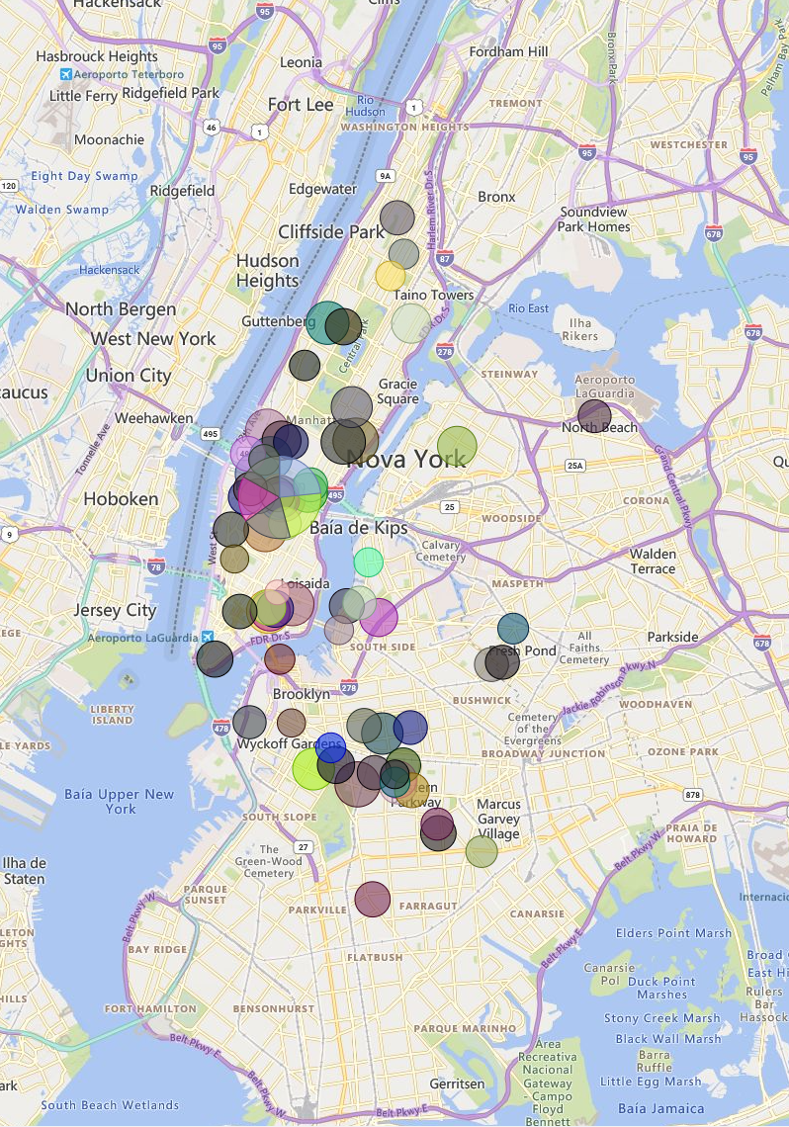
Vamos encarar o DATABRICKS?
Em nova York, O AIRBNB tem 20,06% de taxa de ocupação nos últimos 12 meses e FATURAMENTO estimado de $ 241 mil USD
$ 131 mil sendo de curta duração
Os distritos de Manhattan e Brooklyn são os que possuem maior ocupação devido ao volume de demanda turística

Slide 7
Tá, o que podemos fazer para aumentar o faturamento em Nova York?
Quanto maior a nota de localização maior é a taxa de ocupação

Slide 8
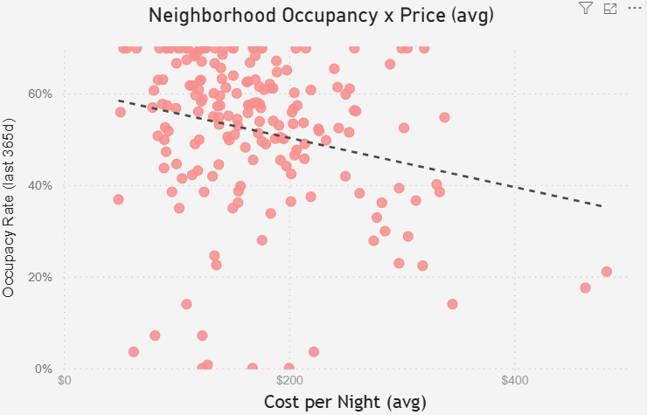
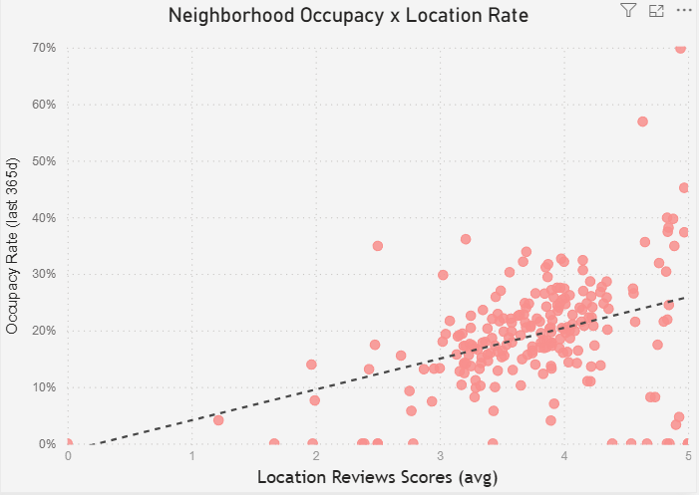
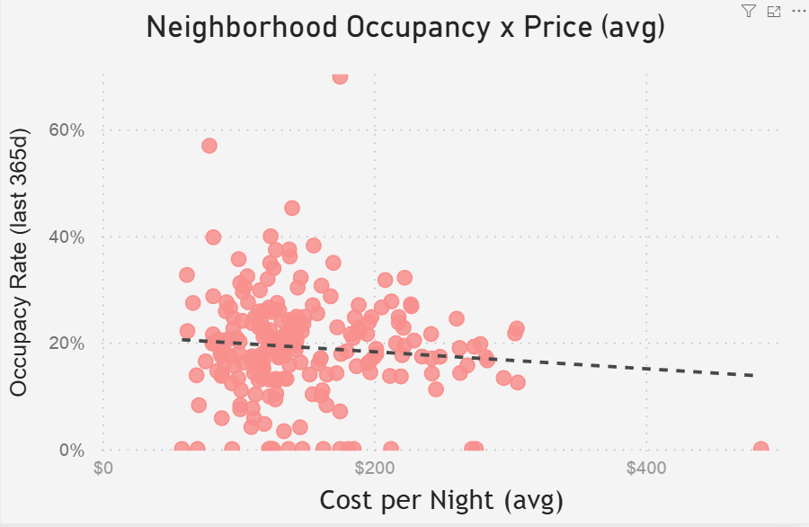
Quais fatores influenciam no interesse do usuário?
Existe uma leve tendência de ocupação maior quando o preço é mais baixo
Quanto maior a nota de localização maior é a taxa de ocupação

Slide 9
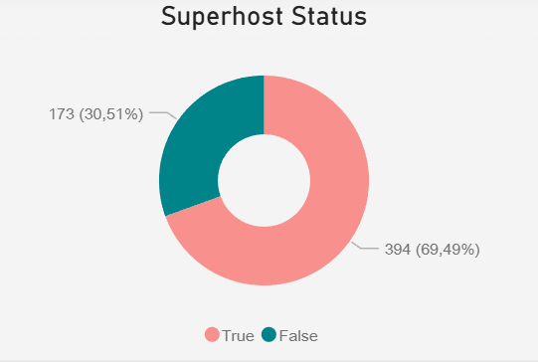
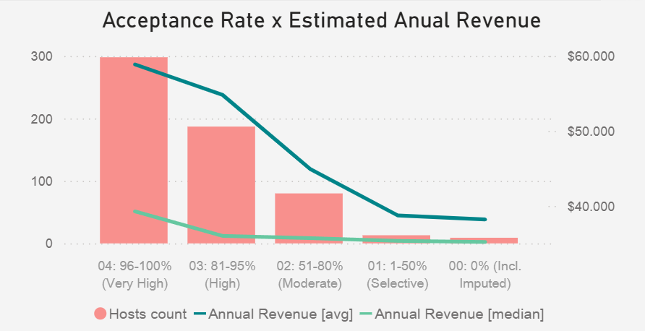
Ter mais Superhosts pode influenciar no aumento do faturamento
69% dos hosts de alta performance
são Superhosts
Hosts com alta taxa de aceitação são responsáveis pela maior parte do faturamento desse grupo

Slide 10
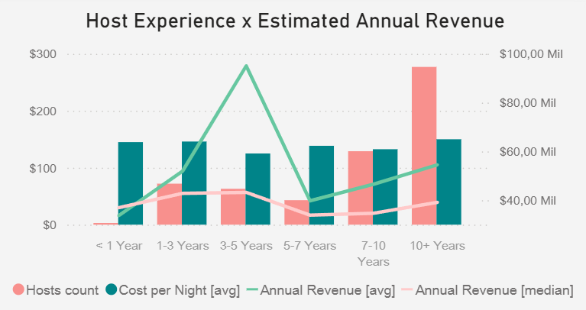
Existe uma leve tendência de ocupação maior quando o preço é mais baixo
Hosts de alta performance entre 3 e 5 anos de experiência maior faturamento
Superhosts entre 3 e 5 anos de plataforma têm uma receita média de 173% acima da média geral de superhosts
Quanto maior a nota de localização maior é a taxa de ocupação

Slide 11
Existe uma leve tendência de ocupação maior quando o preço é mais baixo
Hosts de alta performance entre 3 e 5 anos de experiência maior faturamento
Superhosts entre 3 e 5 anos de plataforma têm uma receita média de 173% acima da média geral de superhosts
Quanto maior a nota de localização maior é a taxa de ocupação

Slide 12
Como os gráficos podem contribuir para o aumento do faturamento?

Slide 13
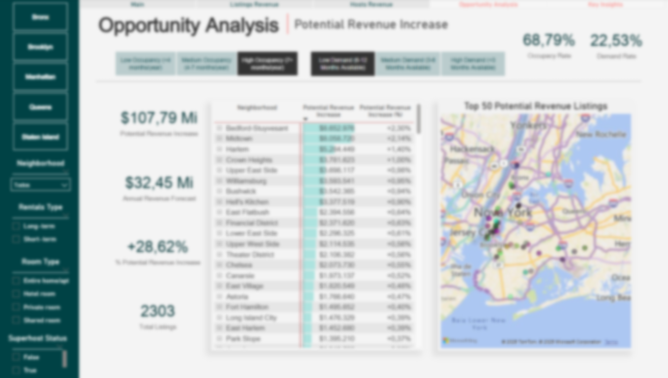
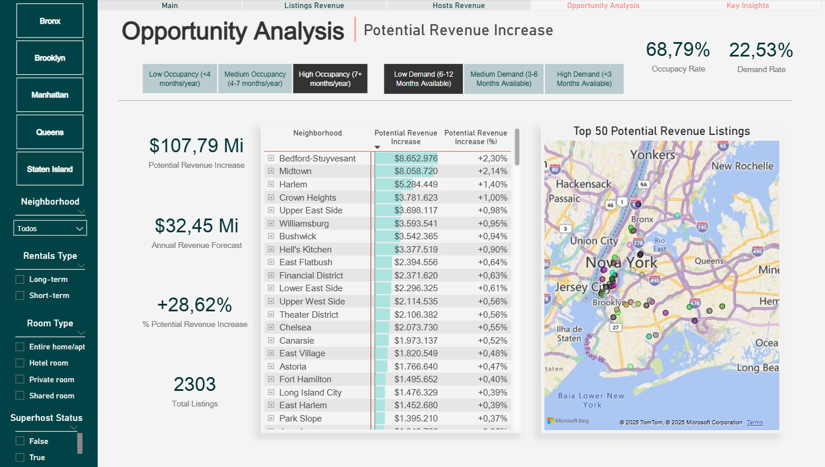
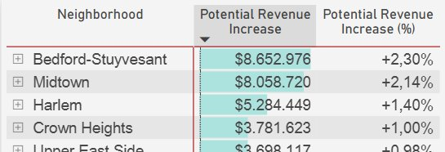
Procurando oportunidades de negócio

Slide 14
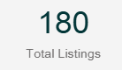
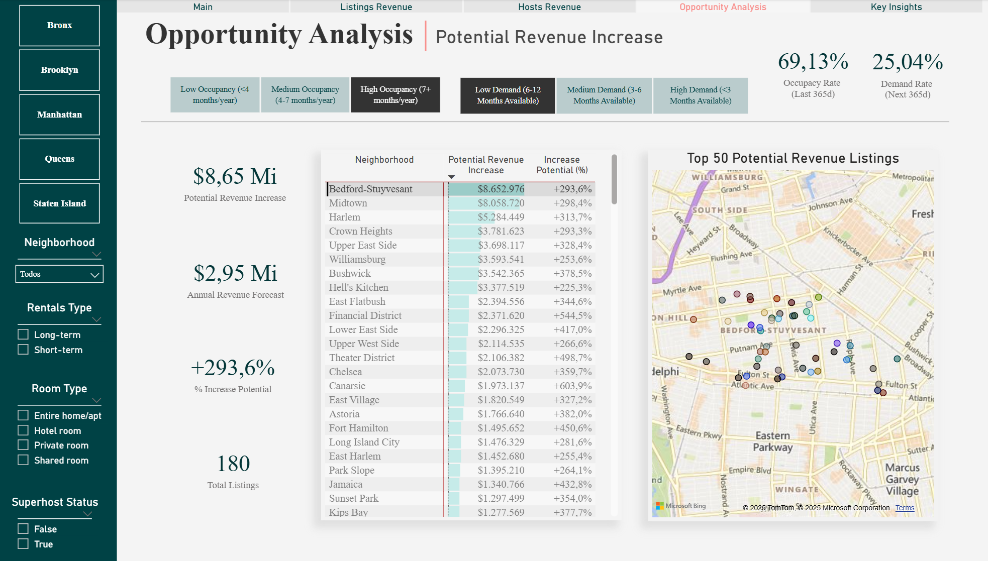
Bedford-Stuyvesant tem hospedagens que estavam muito ocupadas na temporada anterior mas estão sendo pouco buscados para os próximos 12 meses

Slide 15
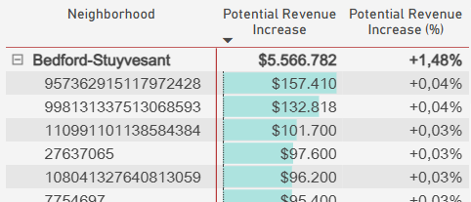
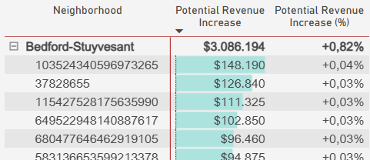
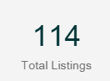
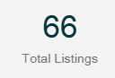
Que tipo de hospedagens são essas?
Curta duração
Longa duração
$ 376,6 Mi
$ 385,2 Mi
Aumento da receita anual do bairro alta ocupação
Apartamento inteiro | 84 | +1,35%
Quarto privado | 94 | +0,93%
$ 376,6 Mi
$ 381 Mi
Hospedagem de super host | 114 | +1,52%
Hospedagem de host comum | 66 | +0,78%
Aumento da receita anual do bairro média ocupação

Slide 16


o QUE PODEMOS CONCLUIR?
​
A MAIOR OPORTUNIDADE DE RECEITA ESTÁ NA OTIMIZAÇÃO
Gestão de Hosts
Funil de conversão em superhost
Gestão de ciclo de vida para hosts
Marketing e Produto
Campanhas segmentadas por localização e nicho
Desenvolver feature destacando a localização
Proteger segmento de curta duração
Diversificação de mercado
Notes:
A análise revela um potencial de aumento de receita de +R$ 8,6 Milhões ao elevar acomodações de alta ocupação no passado para "Alta Performance" no bairro de Bedford-Stuyvesant. O aumento da receita pode ser maior ao aumentar a demanda para regiões que apresentaram média ocupação no passado e estão com demanda abaixo da média. Para capturar esse valor, as estratégias devem focar em duas alavancas principais:)

Slide 17
OBRIGADA!

